Slide 1

NÁZEV: VY_32_INOVACE_29_Ukázka rostlin
NÁZEV ŠKOLY: ZŠ a MŠ Čestlice
AUTOR: Vondráková
TÉMA:Člověk a jeho svět-Rozmanitost přírody
ČÍSLO PROJEKTU:

Slide 2
ANOTACE
Materiál slouží k použití na interaktivní tabuli.
Využití v hodinách přírodovědy - Člověk a jeho svět-Rozmanitost přírody-rostliny-přírodní společenstva.
Určeno pro 3.ročník ZŠ.
Poznávání rostlin podle obrázků a fotografií,
určování názvů rodových a druhových,
seznámení s druhy květu.

Slide 3
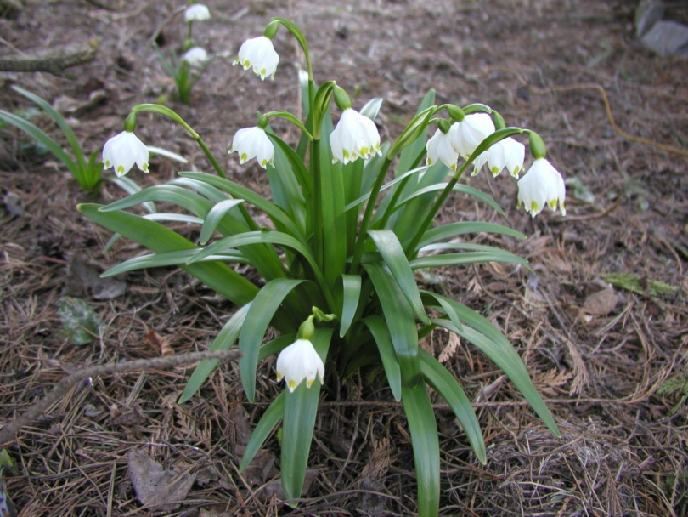

Jarní květiny – louka, pole, zahrady, les
Sněženka podsněžník
Bledule jarní
Začíná kvést na konci února a kvete až do března.
- symbol jara.
- množí se cibulkami
vytrvalá rostlina s podzemní cibulkou

Slide 4
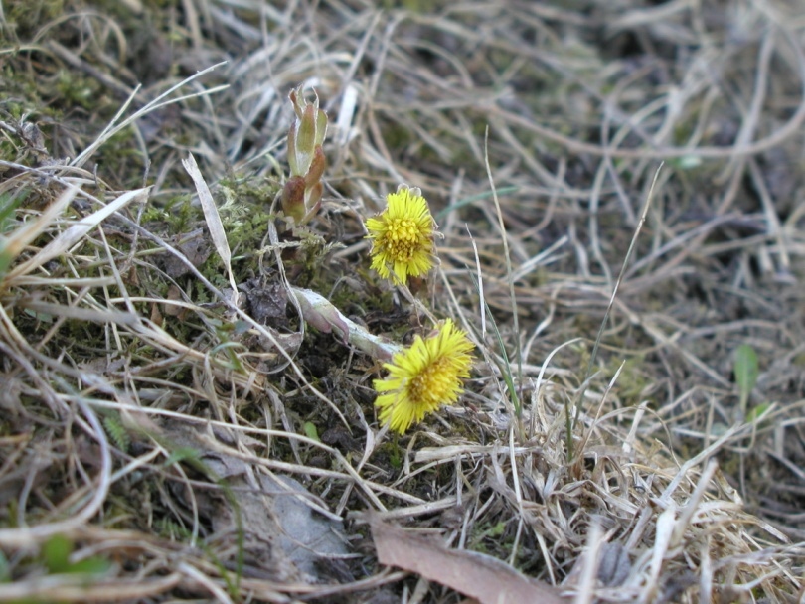
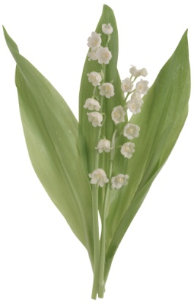

květiny – louka, pole, zahrady, les
Konvalinka vonná
Podběl lékařský
vytrvalá jedovatá rostlina
- vytrvalá léčivá rostlina s dlouhým
plazivým oddenkem.
- listy rostou až po odkvětu

Slide 5
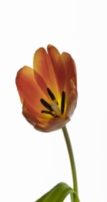
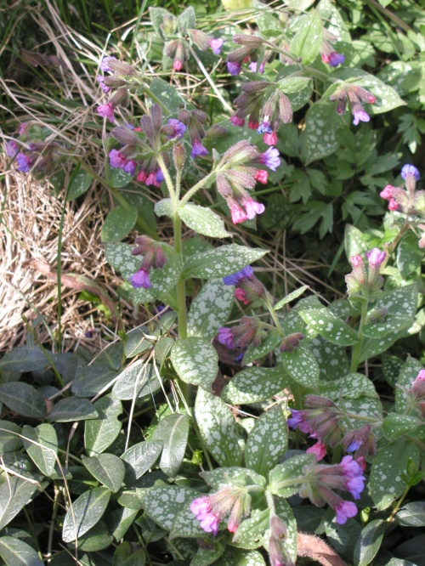
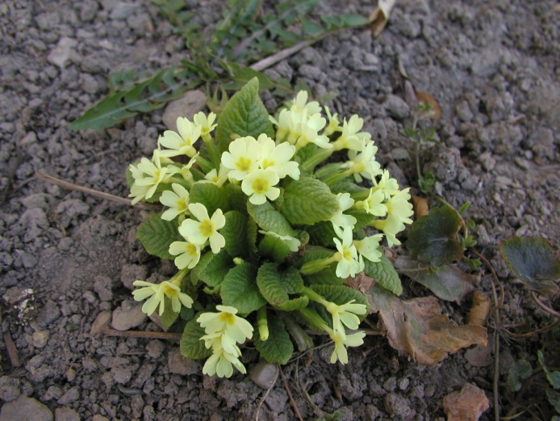

květiny – louka, pole, zahrady, les
Prvosenka jarní
Plicník lékařský
- lidově – petrklíč
- vytrvalá bylina
pěstuje se na zahradách
- léčivá rostlina

Slide 6
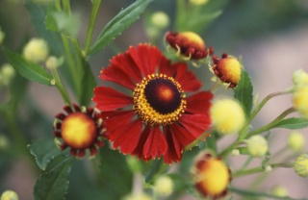




Znáš názvy těchto rostlin?
Urči jméno rodové i druhové

Slide 7
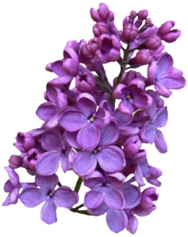
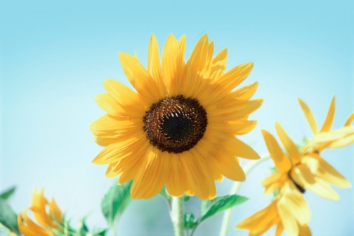
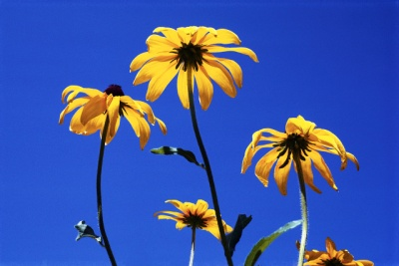

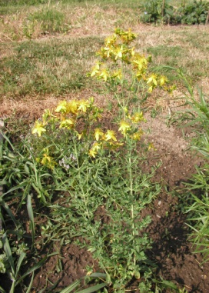
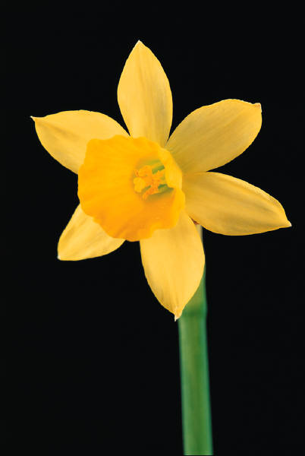
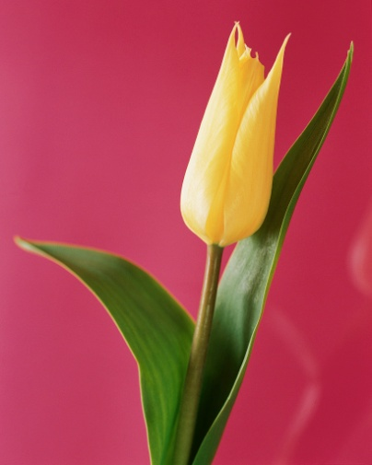
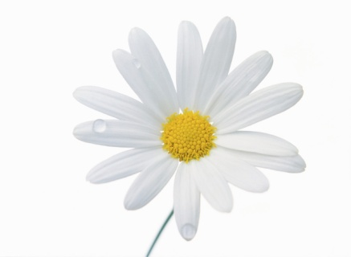
Květenství
několik květů na stonku
Jednotlivý květ
jeden květ na stonku

Slide 8

WWW.OFFICE.MICROSOFT.COM

